Slide 1
E
AI HEALTH NAVIGATOR · 项目 DEMO
从身体出现异常，到见到医生的
连续健康导航
建立 · 追踪 · 交接 —— 管理一次完整的 Health Episode
We don't replace the doctor.
We manage the journey before you see one.

Slide 2
产品定位
连续健康导航
从身体出现异常，到决定是否就医，再到真正见到医生的连续健康导航。
核心场景
“我有点不舒服，但不知道现在该怎么办。”
核心用户画像
上班族
学生
高压人群
请假难，就医时间成本高
学习 / 工作压力大，忽视身体信号
难以顾及自己的身体
从异常到就医，一条连续的线索
身体出现异常
→
决定是否就医
→
真正见到医生
AI Health Navigator · 项目 Demo
2

Slide 3
核心功能
两大核心功能
①
②
Continuous Self-Triage
Doctor Handoff
建立 Health Episode，根据症状随时间的变化，持续重新评估下一步行动。
真正需要专业医疗时，将 Episode 自动整理为结构化就医摘要。
AI Health Navigator · 项目 Demo
3

Slide 4
01 · PROBLEM
为什么需要它
用户真正困惑的，往往不是「这是什么病」，而是：
现有体验是割裂的
我现在该怎么办？
搜索 / AI 问答
一次性的，答完即走
需要去医院吗？
健康数据
缺少解释，看不懂趋势
什么时候不能再等？
真正就医
又要从头向医生描述一遍
AI Health Navigator · 项目 Demo
4

Slide 5
02 · SOLUTION
产品具体做什么
1
描述不适 → AI 结构化分诊
补齐症状、程度、时长，筛查危险信号，给出「继续观察 / 密切观察 / 建议咨询 / 尽快就医」四层建议。
2
建立 Health Episode → 持续追踪
每次打卡更新一条症状曲线，随时间重新评估下一步行动，而不是每次从零回答。
3
需要就医时 → Doctor Handoff
一键生成结构化就医摘要：主诉 / 现病史 / 症状趋势 / 已排查危险信号。
核心不是替代医生诊断，而是把一次 Health Episode 从头管到尾。
AI Health Navigator · 项目 Demo
5

Slide 6
03 · DEMO
核心用户流程
身体不舒服
1
AI Self-Triage AI 结构化分诊
结构化了解症状与背景
2
Health Episode 健康事件
自动建立健康事件并持续记录
3
Continuous Follow-up 持续追踪
追踪症状变化并重新评估
4
Next-step Navigation 下一步导航
继续观察 / 寻求专业医疗
5
Doctor Handoff 就医摘要
生成结构化就医摘要
现场重点演示三个页面：首次分诊 → Episode 时间线 → Doctor Handoff
AI Health Navigator · 项目 Demo
6

Slide 7
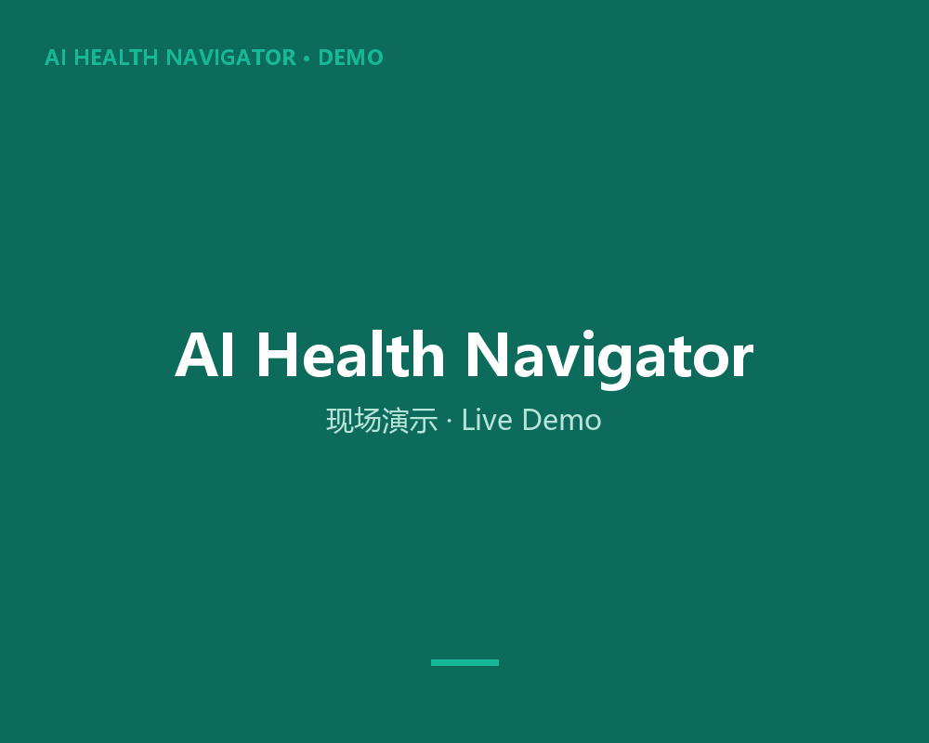
03 · DEMO
现场预览
现场演示（自动播放） 首次分诊 → Episode 时间线 → Doctor Handoff
AI Health Navigator · 项目 Demo
7

Slide 8
04 · WHY AI
为什么以前难做
AI 的价值不只是聊天，而是把
多轮自然语言、症状变化和个人背景
转化成持续更新的健康状态，而不是每次从零回答问题。
技术核心
Longitudinal Health Reasoning
多轮 NL · 症状变化 · 个人背景
→ 持续更新的健康状态
AI Health Navigator · 项目 Demo
8

Slide 9
05 · MOAT
未来核心竞争力
Health Episode 数据
经验证的分诊系统
Personal Baseline
医疗服务连接
每一次健康事件的完整纵向记录
可追溯、可验证的分层建议
了解「我的正常状态」
从导航到就医的无缝交接
随着使用积累，从「这次该怎么办」进一步发展到：
了解我的正常状态
→
发现异常变化
→
主动健康提醒
→
连续健康管理
AI Health Navigator · 项目 Demo
9

Slide 10
06 · BUSINESS MODEL
商业模式
Consumer · 消费者
Healthcare · 医疗
Long-term · 长期
免费分诊
患者导航
企业 / 保险健康导航
↓
↓
高级持续健康管理
临床接诊 SaaS
从免费导航切入，逐步向持续健康管理、临床 SaaS 与保险健康导航延伸。
AI Health Navigator · 项目 Demo
10

Slide 11
We don't replace the doctor.
We manage the journey before you see one.
AI Health Navigator · 概念 Demo（虚构数据，不替代专业医疗建议）

